Slide 1

计算机控制系统
第3章 计算机控制系统数学描述与性能分析
信息学院·于霞
yuxia@ise.neu.edu.cn
2019年3月

Slide 2

本章内容:
线性常系数差分方程
脉冲传递函数
计算机控制系统稳定性分析
计算机控制系统的代数稳定性判据
计算机控制系统稳态过程分析
计算机控制系统暂态过程分析
计算机控制系统的频域特性分析

Slide 3
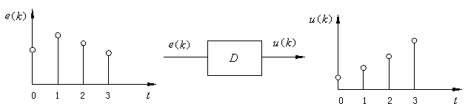
3.2 线性常系数差分方程
3.2.1 离散系统
离散时间系统（简称离散系统）就是输入和输出均为离散信号的物理系统。
图3.1 离散系统

Slide 4
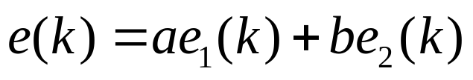

线性离散系统：变换函数 D 满足叠加原理。
输入为：
则输出为：
定常系统：变换函数 D 的参数不随时间变化。

Slide 5
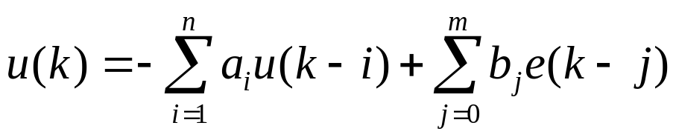
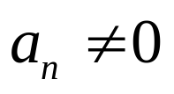
线性常系数离散系统的差分方程描述：
n 阶后向非齐次差分方程：
或：
对于n阶差分方程：

Slide 6

n 阶前向非齐次差分方程：
其中：
（满足因果关系的需要）
前向差分方程：
后向差分方程：
初始条件为零

Slide 7
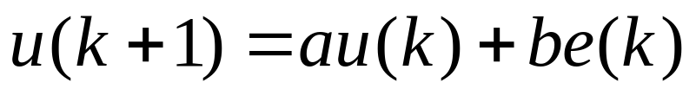
3.2.2 差分方程求解
求解方法：迭代法，经典解法和z变换解法。
迭代法求解
适合于计算机求解，可以编制程序。
例3.1 一阶差分方程的迭代公式
求差分方程的解。

Slide 8

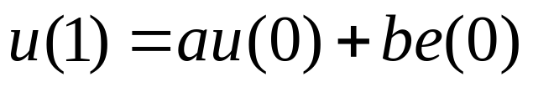


解：设 u(0) 是给定的边界条件，则
……

Slide 9
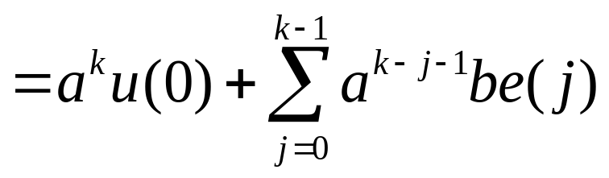

齐次方程的通解
（与初始状态有关）
非齐次方程的特解
（与外部输入有关）

Slide 10
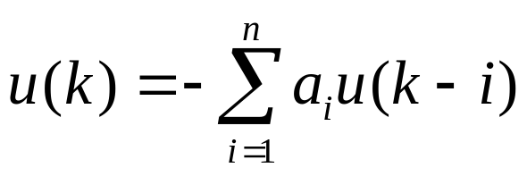
经典法求解
适合于齐次差分方程，不适合非齐次差分方程（可用后面的z 变换求解）。
n 阶线性齐次差分方程为：
即
（1）

Slide 11
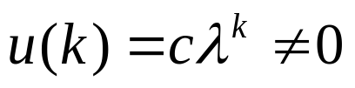

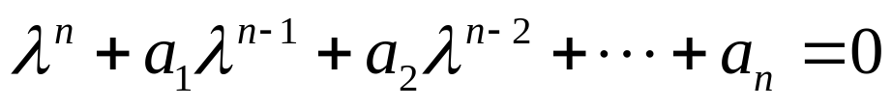
设其通解形式为
代入方程（1），得到
两面同除 ，得到：
（2）
方程（2）称为齐次方程（1）的特征方程，其根称为差分方程的特征根。

Slide 12
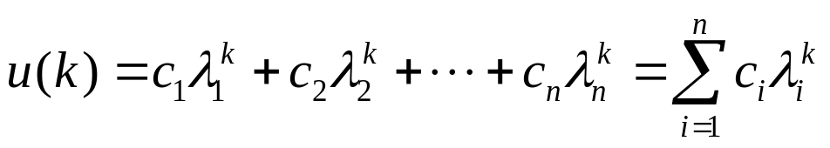
当λ无重根时：
通解为：
当λ有重根时：(λ₁有m重根)
通解为：
其中系数c_{i}由初始条件确定。

Slide 13
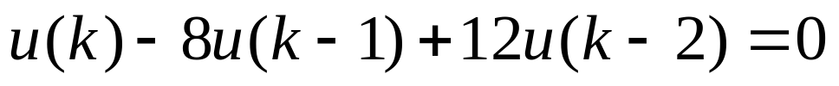


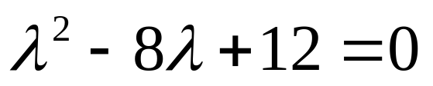
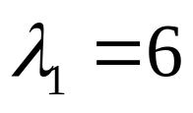
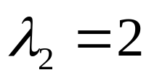
例3.3 用经典法求解如下差分方程
已知初始条件为
解：特征方程为：
解得特征根为：

Slide 14
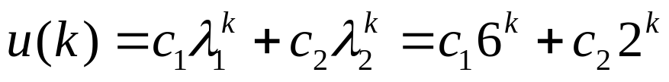
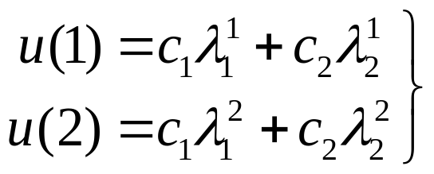
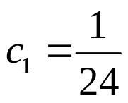
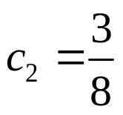
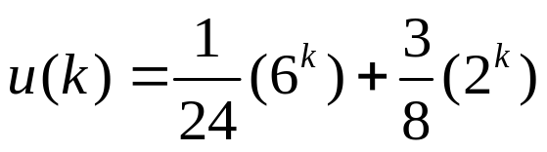
于是齐次方程通解 为：
由初始条件确定 c₁和c₂：
从而得到：
所以差分方程的通解为：

Slide 15
z 变换法求解
步骤：
（1）对差分方程求z变换，得到函数的z变换表达式如F(z)；
（2）通过z反变换求出差分方程的通解。

Slide 16





例3.4 求解齐次差分方程
初始条件：
解：由z变换超前定理得到

Slide 17

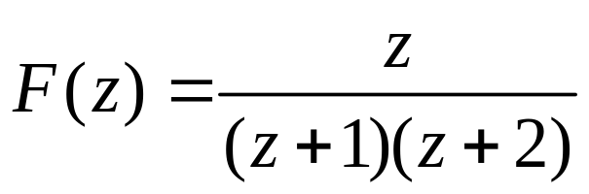
于是得到：
代入初始条件得：
整理后得：

Slide 18
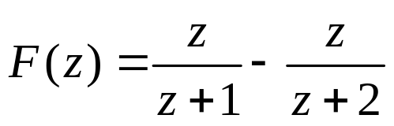


利用部分分式法可化成：
进行z反变换得：

Slide 19

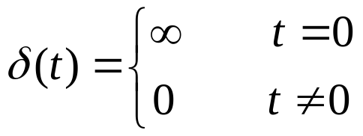

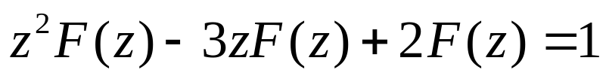
例3.5 求解下列非齐次差分方程
初始条件：
输入条件：
解：
求z变换并代入初始条件得到：

Slide 20
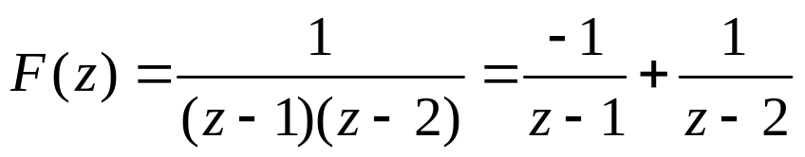
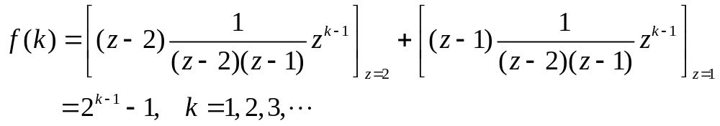

整理得到：
应用留数法直接进行z反变换，得到
即通解为：

Slide 21
例3.6 用z变换求解如下差分方程
已知初始条件为

Slide 22
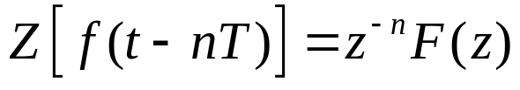

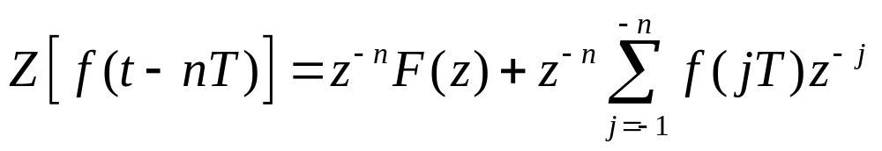
z 变换滞后定理：
如果t<0时，f(t)=0，则
如果t<0时， ，则

Slide 23

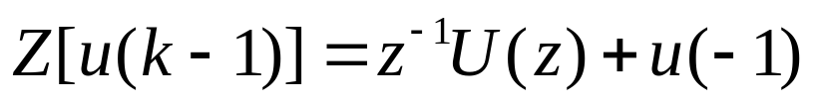
解：由z变换滞后定理得到：
式中的u(-1)，u(-2) 可由原式和初始条件解出。

Slide 24


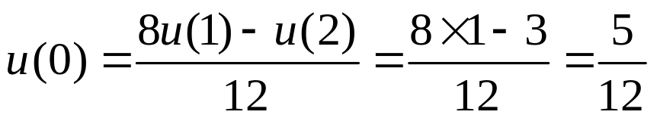


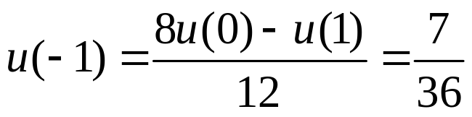


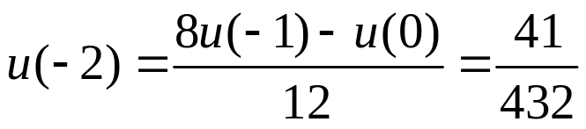

Slide 25
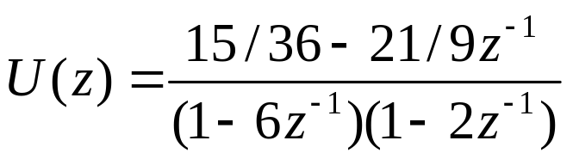
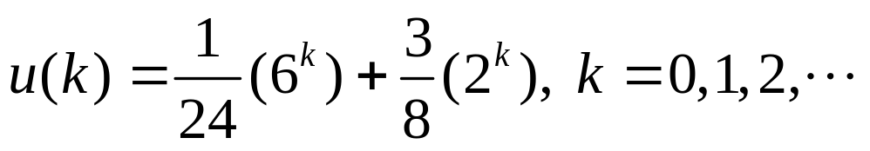
于是得到：
代入初始条件整理得：
利用部分分式法进行z反变换，最终得到：

Slide 26
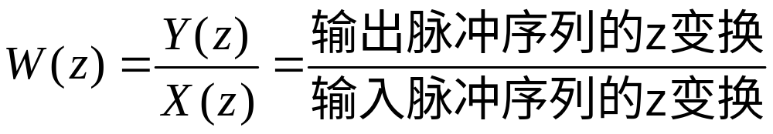
3.3 脉冲传递函数
3.3.1 脉冲传递函数的定义
线性离散控制系统，在零初始条件下，一个系统（或环节）输出脉冲序列的z变换与输入脉冲序列的z变换之比，被定义为该系统（或环节）的脉冲传递函数。
用公式表示：

Slide 27
3.3.2 脉冲传递函数的推导
建立被控对象脉冲传递函数模型W(z)的方法：
由单位脉冲响应求W(z)
由s传递函数模型求出W(z)
由差分方程求出W(z)
单位脉冲响应
W(z)
差分方程
W(s)

Slide 28
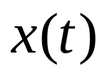
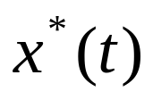
由单位脉冲响应推出脉冲传递函数
由单位脉冲响应推出脉冲传递函数，可以从概念上掌握脉冲传递函数的物理意义。
当输入信号 被采样后脉冲序列为 ，
它可表示为:

Slide 29
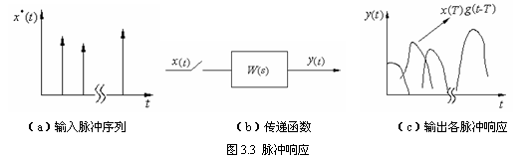
这一系列脉冲作用于连续系统（或环节）W(s) 时，该
系统（或环节）输出等于各脉冲响应之和，如图：

Slide 30



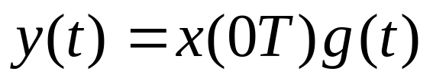
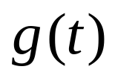
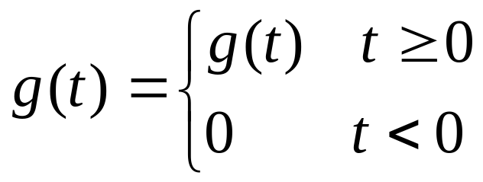
如在 时间间隔内，作用于 的输
入脉冲为 ，则 的输出响应为：
式中： 为系统（或环节）的单位脉冲响应，满
足如下关系 ：

Slide 31



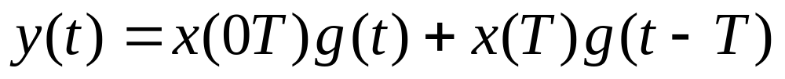
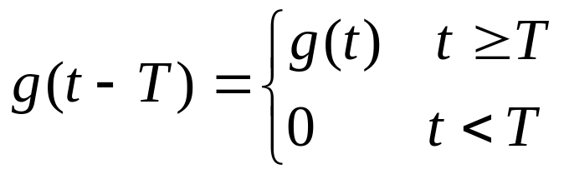
在 时间间隔内，系统是在两个输入脉
冲作用下：一个是 时的的脉冲作用，它产生的
脉冲响应依然存在；另一个是 时的脉冲作用，
所以在此区间的脉冲响应为：
式中：

Slide 32

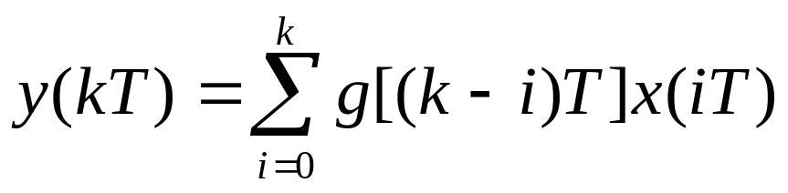
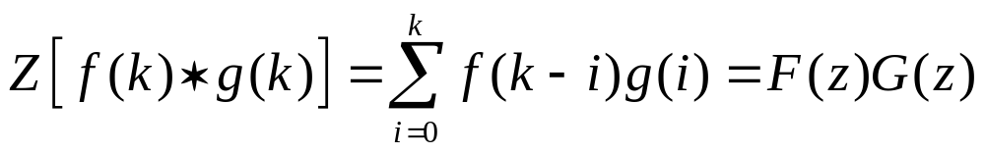
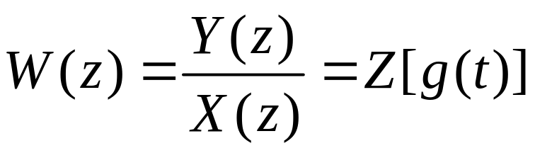
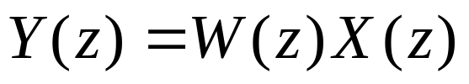
所以当系统或环节的输入为一系列脉冲时，输出应为各个脉冲响应之和。
在 时刻，输出的脉冲值是 kT 时刻和 kT 时刻以前的所有输入脉冲在该时刻脉冲响应的总和，故：
由卷积定理：
可得：
整理

Slide 33
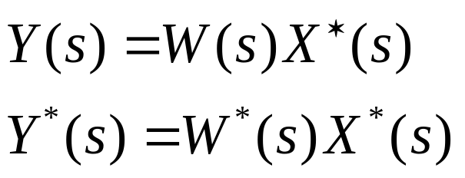
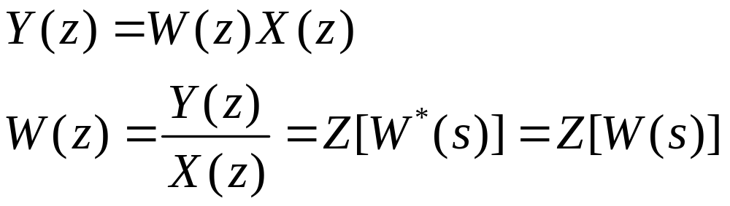
由拉氏变换求出 W(z)
即：
z变换的部分分式法
W(s)
W(z)
留数计算法

Slide 34
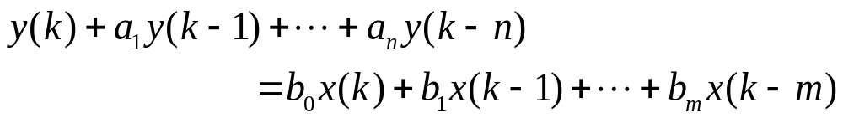


由差分方程求出 W(z)

Slide 35
3.3.3 离散系统的方框图分析
要点：同步采样开关在各环节之间的位置。
（一）串联环节的脉冲传递函数
串联各环节间有采样开关的情况：
求法： 中间有采样开关的串联环节，其脉冲传递函
数等于各环节脉冲传递函数的乘积。

Slide 36



Slide 37
串联各环节间没有采样开关的情况：
求法：中间没有采样开关时，其总的传递函数等于各环节传递函数乘后再取 z 变换。

Slide 38



Slide 39





例3.7 已知 ，试求中间有采样开关和没有采样开关时的
解：中间有采样开关时：

Slide 40


二者脉冲传递函数不同但极点相同
中间没有采样开关时：

Slide 41

（二）并联环节的脉冲传递函数
两个并联环节的情况：

Slide 42
（三）反馈连接环节的脉冲传递函数
当系统中各环节通过反馈形成闭环连接时，闭环系统脉冲传递函数的求取，同样也必须注意到在闭环的各个通道，以及各环节之间是否有采样开关。
几种典型闭环系统的脉冲传递函数：
（1） 误差离散系统
（2）具有数字校正装置的闭环离散系统
（3）具有干扰的离散系统

Slide 43



误差离散系统
具有负反馈的线性离散系统, 与
分别表示正向通道与反馈通道的传递函数。

Slide 44




输出函数的拉氏变换为：
z变换
误差信号的拉氏变换为：
z变换

Slide 45


误差脉冲传递函数为：
闭环脉冲传递函数为：

Slide 46

具有数字校正装置的闭环离散系统
该系统的正向通道中，有脉冲传递函数为D(z)的数字校正装置，可由计算机软件来实现，其作用与连续系统中的串联校正装置相同。如下图所示：

Slide 47




输出函数的拉氏变换为：
z变换
误差信号的拉氏变换为：
z变换

Slide 48


误差脉冲传递函数为：
闭环脉冲传递函数为：

Slide 49

具有干扰的离散系统
该系统连续部分的扰动输入信号 N(s) ，对输出量的影响常是衡量系统性能的一个重要指标。分析方法与连续系统一样。系统结构如下图：
图3.9 扰动输入时离散系统结构图

Slide 50

为了求输出与扰动之间的关系，首先将图3.9变换为图3.10（认为R(s)=0）。
图3.10 扰动输入时的等效结构图

Slide 51


由图3.10得到输出信号的拉氏变换式为:
z 变换式为：
所以
注意采样开关的位置，位置不同，所得闭环脉冲传递函数就不相同。

Slide 52

无法写出被控对象的脉冲传递函数模型
表3.1 几种采样系统z 变换

Slide 53

3.3.4 计算机控制系统的脉冲传递函数
计算机控制系统是由数字计算机部分和连续对象部分构成的闭环控制系统，典型的计算机控制系统通常如图3.11所示，为单位反馈的闭环控制系统。
图3.11 计算机控制系统结构图

Slide 54



数字部分的脉冲传递函数：
连续部分的脉冲传递函数：
即：

Slide 55




计算机控制系统的开环脉冲传递函数：
闭环系统的脉冲传递函数为：
特征方程
闭环系统的误差脉冲传递函数为：

Slide 56

3.4 计算机控制系统稳定性分析
分析策略：
映射
s平面上稳定性分析
z平面上稳定性分析

Slide 57



3.4.1 离散系统的稳定性条件
连续系统闭环传递函数为：
假设

Slide 58


若系统稳定
结论：
极点具有负实部，即极点均分布在 平面的左半平面。

Slide 59


离散系统闭环传递函数为：
假设

Slide 60




若系统稳定
结论：
即：闭环脉冲传递函数的全部极点位于z平面上以原点为圆心的单位圆内。

Slide 61







3.4.2 s平面与z平面的映射分析
复变量 s 与 z 的关系为： ，T为采样周期。
当 时， ，
其幅值为 ：
（1）当 s 位于s 平面虚轴的左半部时， 为负数，这时
；
（2）当 s 位于s 平面虚轴的右半部时， 为正数，此时
。

Slide 62

图3.12 s平面到z平面的映射

Slide 63

图3.13 s平面上的极点与z平面的对应关系

Slide 64









s平面上的极点与z平面的对应关系演示
5
4
4
5
3
1
3
2
2
1
s平面
z平面

Slide 65


5
图3.14 s平面上的极点到z平面的映射

Slide 66

根据s平面和z平面的映射关系，标出s平面极点在z平面的大致位置
3
5
2
1
4

Slide 67


例 3.9 分析系统的稳定性 T=1s
解：

Slide 68




闭环特征方程
解方程
由于
所以系统是不稳定的。

Slide 69
3.4.3 采样周期与系统稳定性关系
采样周期
闭环系统极点分布
零阶保持器
越小越好
闭环系统的稳定性

Slide 70

例3.10 判断图3.16所示系统在采样周期T=1s和T=4s时的稳定性，图中取K=1。
图3.16 计算机控制系统结构

Slide 71


解：考虑零阶保持器时对象的传递函数模型为：
其脉冲传递函数模型为：

Slide 72



则系统的闭环脉冲传递函数为：
其特征方程为：
即：

Slide 73


（1）T=1s时，系统的特征方程为：
特征根为：
由于
因此采样周期T=1s时，系统是稳定的。

Slide 74



（2）T=4s时，系统的特征方程为：
特征根为：
由于
因此采样周期T=4s时，系统是不稳定的。

Slide 75




不考虑零阶保持器的影响
对象的离散化传递函数模型为：
特征方程为：
特征根为：
由于
因此无论采样周期取何值，系统总是稳定的。

Slide 76
3.5 计算机控制系统的代数稳定性判据
直接求解特征方程求解很麻烦
间接判别离散系统稳定性的代数判据
劳斯（Routh）稳定性判据
朱利（Jury）稳定性判据
根据系统特征方程的系数判断系统的稳定性

Slide 77
3.5.1 劳斯（Routh）稳定性判据
劳斯稳定判据
连续系统s平面的特征根位置
性质近似
w变换
离散系统 z 平面的特征根位置
连续系统w平面的特征根位置
双线性变换
劳斯稳定判据
离散系统劳斯稳定判据

Slide 78






w变换定义：
其反变换为：
频域关系为：

Slide 79

图3.17 z平面与w平面的映射关系

Slide 80


单从考察系统的稳定性角度来看，w变换也可以定义如下：
好处：与采样周期T无关；
缺点：频率畸变增大

Slide 81





劳斯稳定性判据步骤：
① 根据特征方程写出劳斯阵列：

Slide 82

② 阵列的前两行是由特征方程的系数得到的，其余行计算如下：

Slide 83
③ 劳斯判据为：对于特征方程来说，具有正实部根的个数等于阵列中第一列系数符号改变的次数。
说明：劳斯阵列的特殊情况，如阵列第1列出现“0”的情况，参考《自动控制原理》内容。

Slide 84


例3.11 利用劳斯判据研究例3.10所示系统的稳定性。
解：由例3.10可知，T=1s时，闭环系统的特征方程为：
w变换后为：
即：

Slide 85

劳斯阵列为：
结论：阵列第1列，系数全部大于零，系统稳定。

Slide 86
同理，当T=4s时，系统的特征方程为：
进行w变换后得到：

Slide 87

劳斯阵列为：
结论：阵列第1列系数不全大于零，有1次符号的变化，因此特征方程的特征根有1个位于w平面的右半平面，系统是不稳定的

Slide 88
3.5.2 朱利（Jury）稳定性判据
朱利判据
在z域直接进行
只能判断出系统是否稳定
在s域直接进行
劳斯判据
可以判断系统的稳定性
可以判断出不稳定极点的个数

Slide 89

朱利稳定性准则：
设离散系统的特征方程为:
其中

Slide 90

朱利阵列:

Slide 91
注意：
（1）表中最后一行包含3个元素，因此当特征方程的阶数n=2时，只需要1行；
（2）当 n=3 时，只需要3行;
（3）前两行不需要计算，只是将 F(z) 的原系数先倒排，然后顺排；
（4）从第三行开始，第一项用2行2列的行列式进行计算;
（5）阵列中偶数行的元素就是前一行元素反过来的顺序，如此计算到第 2n-3 行各项为止

Slide 92

（6）奇数行元素的定义为：

Slide 93

朱利稳定性准则：
特征方程式：
的根（极点）全部位于z平面单位圆内的充分必要条件是（ ）是下列条件必须全部满足，此时系统稳定。

Slide 94

系统稳定必须满足的条件：

Slide 95



常用低阶系统根据朱利阵列得到的稳定条件：
（1）一阶系统
稳定条件：

Slide 96




（2）二阶系统
稳定条件：

Slide 97


（3）三阶系统
稳定条件：

Slide 98


例3.13 设某离散闭环系统的特征方程为
试用朱利稳定性准则，判定该系统是否稳定。
解：在上述条件下，朱利阵列为

Slide 99

最后一行计算如下：

Slide 100




① 条件 F(1)>0 不满足，因为
② 条件 满足，因为
③ 即 满足
④ 不满足，因为
结论：系统是不稳定的。

Slide 101


例3.14 设某系统的特征方程为
其中，采样周期
试确定出系统稳定时 K_{p} 的范围。
解：将 T和K_{i} 代入特征方程，得

Slide 102




（1）
条件满足，且与 K_{p} 无关。
（2）
求出
（3）
由此求出
结论：系统稳定时，K_{p}的取值范围为：

Slide 103

3.6 计算机控制系统稳态过程分析
计算机控制系统的稳态指标用稳态误差来表示。稳态误差指系统过渡过程结束到达稳态以后，系统参考输入与系统输出之间的偏差。稳态误差是衡量计算机控制系统准确性的一项重要指标。

Slide 104




3.6.1 稳态误差与误差系数
位置误差系数
对于单位阶跃输入，r(t)=1(t)，有
位置误差系数

Slide 105




速度误差系数
对于单位速度输入，r(t)=t﹒1(t)，有
速度误差系数

Slide 106





加速度误差系数
对于加速度输入，
加速度误差系数

Slide 107

3.6.2 系统类型与稳态误差
系统的开环脉冲传递函数写成如下形式：
r =0，则系统为0型系统
r =1，则系统为I型系统
r =2，则系统为II型系统
积分环节

Slide 108

表3.2 三种类型系统的误差系数与稳态误差

Slide 109
3.6.3 采样周期对稳态误差的影响
系统的稳态误差与采样周期T之间没有必然的联系：
（1）如果被控对象中包含与其类型相同的积分环节，则系统稳态误差只与系统的类型、放大系数和信号的形式有关，而与采样周期T无关；
（2）如果被控对象中不包含足够多的积分环节，则稳态误差将与采样周期有关。采样周期越小，系统的稳态误差相应也就减小。

Slide 110






例3.15 输入为单位速度输入 ，分析采样周期与系统稳态误差的关系。图中控制器传递函数和对象传递函数分别取如下两种形式：
（1）控制器为： 对象模型为：
（2）控制器为： 对象模型为：

Slide 111



解：第（1）种情况：
I 型系统

Slide 112


单位速度输入下，系统的速度误差系数为：
系统的稳态误差为:
结论：系统的稳态误差与采样周期无关。

Slide 113



第（2）种情况：
I 型系统

Slide 114


单位速度输入下，系统的速度误差系数为：
系统的稳态误差为:
结论：系统的稳态误差与采样周期有关。

Slide 115

3.7 计算机控制系统暂态过程分析
计算机控制系统的暂态性能主要用系统在单位阶跃输入信号作用下的相应特性来描述，它反映了控制系统的动态过程。主要性能指标用超调量 、上升时间 t_{r} 、峰值时间 t_{p} 和调节时间 t_{s} 表示，其定义与连续系统一致。
注意：
计算机控制系统暂态特性是在z域进行分析，所得到的只是各采样时刻的值，是连续系统暂态特性的近似。

Slide 116

连续系统
计算机系统
图3.19 系统阶跃响应特性 图3.20 系统阶跃响应的采样

Slide 117




3.7.1 z 平面极点分布与暂态响应的关系
在单位阶跃输入下，系统的输出为：
z平面上的极点i，可表示为：

Slide 118





（1）极点位于 z 平面实轴上的情况
当z_{i} 在正实轴上时，θ_{i}=0 ，所以
k 增加时， y_{i}(k)为单调衰减过程
k 增加时， y_{i}(k)为单调发散过程
k 增加时， y_{i}(k)不变

Slide 119

当z_{i} 在负实轴上时，θ_{i}=π ，所以
k 增加时， y_{i}(k)为振荡衰减过程
k 增加时， y_{i}(k)为振荡发散过程
为正负交替的振荡过程
k 增加时， y_{i}(k)为等幅振荡过程

Slide 120

（2）极点位于 z 平面复平面上的情况
k 增加时， y_{i}(k)为振荡衰减过程
k 增加时， y_{i}(k)为振荡发散过程
k 增加时， y_{i}(k)为等幅振荡过程

Slide 121

闭环极点分布与相应的动态响应形式

Slide 122
3.7.2 采样周期对暂态响应的影响
采样周期周期的大小是影响计算机控制系统暂态响应特性的重要参数。
一般来说，采样周期大对系统稳定性不利，对系统动态品质影响也不利。

Slide 123

例3.16 计算机控制系统结构如下图所示，分析当采样周期 T 分别为0.5、1、2、3秒时，系统的暂态响应特性。

Slide 124

解：（1）T=0.5秒的情况

Slide 125

（2）T=1秒的情况

Slide 126

（3）T=2秒的情况

Slide 127

（4）T=3秒的情况

Slide 128
3.8 计算机控制系统的频域特性分析
3.8.1 离散系统的频域描述
连续系统频率特性：
在正弦信号作用下，系统或环节的稳态输出与输入的复数比随输入信号频率变化的特性。
离散系统频率特性：
与连续系统相同，但此时输入及输出信号均取离散值。

Slide 129



由连续系统的频率特性：
可以推得离散系统的频率特性：
正弦脉冲传递函数，其表达式为：
幅频特性
相频特性

Slide 130




由于
因此 是 的周期函数。
周期为采样频率：

Slide 131
3.8.2 离散系统频域稳定性分析
奈奎斯特（Nyquist）稳定判据（简称奈氏判据）：
依据复变函数的幅角原理，利用开环频率特性来判别闭环系统的稳定性。

Slide 132



离散系统开环脉冲传递函数为：
单位反馈系统的闭环脉冲传递函数为：
系统闭环特征方程为：
闭环特征多项式
开环特征多项式
闭环系统稳定的充要条件是：F(z)或P(z)在单位圆外无零点。

Slide 133

奈氏围线包围的单位圆外区域
图3.28 离散系统的奈氏围线

Slide 134



若函数 在奈氏围线内（即单位圆外）有 N_{z}个零点（即闭环极点），N_{P} 个极点（即开环极点），则
的奈氏图顺时针绕 (-1, j0) 点的圈数N为：
闭环系统稳定的充要条件是：
W_{K}(z) 的奈氏图顺时针绕 (-1, j0)点的圈数为 -N_{P}，即逆时针绕 (-1, j0)点 N_{P}圈。（此时N_{Z}=0）
进一步，若N_{P}=0，则W_{K}(z) 的奈氏图不包围(-1, j0)点 ，此时系统开环稳定。

Slide 135

离散系统奈氏判据为：
若开环系统不稳定：开环系统在单位圆外有 N_{P}个极点，则闭环系统稳定的充要条件是：系统的开环频率特性 逆时针绕 (-1, j0) 点 N_{P} 圈。
若开环系统稳定：则闭环系统稳定的充要条件是：系统的开环频率特性 不包围（-1, j0）点。

Slide 136


例3.17 设计算机控制系统的开环脉冲传递函数为
试用奈氏判据判别系统的稳定性。
解：开环频率特性为：

Slide 137

结论：
由图可知，该系统开环频率特性不包围 (-1, j0) 点，所以系统闭环稳定。
图3.29 系统开环频率特性

Slide 138


3.8.3 离散系统伯德图（Bode）分析
伯德图（Bode）原理：
利用开环系统的对数频率特性，对系统的稳定性、稳态性能和暂态性能进行分析，是工程上常用的系统频域特性的性能分析和校正环节设计方法。
离散系统伯德图：
需要经过w变换，将开环系统的频率特性 变成频率 的有理分式函数。

Slide 139



w变换（双线性变换）：
与s平面的频率对应关系：

Slide 140

图 3.30 s－z－w平面的对应关系

Slide 141






图3.31 离散系统各典型环节伯德图

Slide 142


例3.18 画出下图所示系统的伯德图。
解：系统开环脉冲传递函数为

Slide 143



Slide 144


Slide 145
·本章结束·

